Slide 1


El extraño caso de los hombres Árbol
JOSE LUIS
FOREVER-YOU -AND

Slide 2
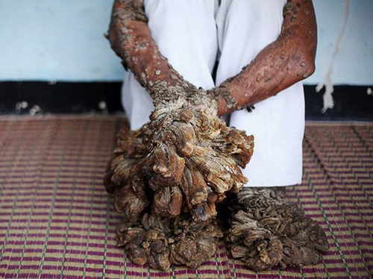

Slide 3
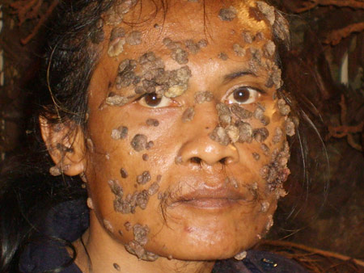

Slide 4
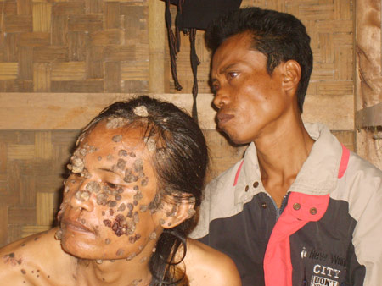

Slide 5
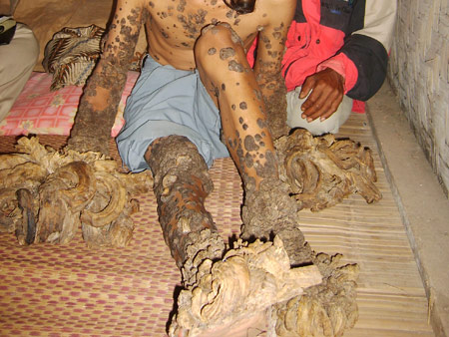

Slide 6
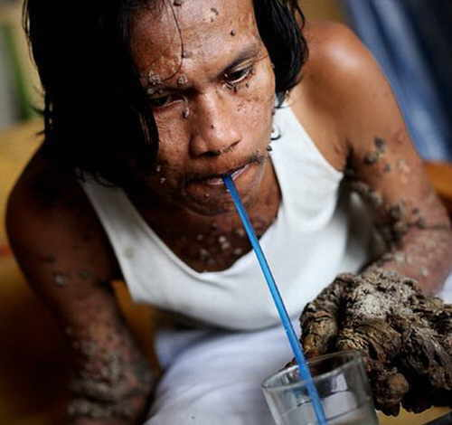

Slide 7
Hace poco vi un documental en Discovery Channel, sobre este hombre de Indonesia que sufre una extraña y escalofriante enfermedad (virus papiloma humano). Desde hace ya varios años vio cómo de su cuerpo empezaban a brotar unas extrañas raíces, como si de un árbol se tratara. La enfermedad cubrió sus extremidades y casi todo su cuerpo, dejándolo como para una película de terror.
El problema es que el hombre tiene un extraño defecto genético en su sistema inmunológico por el que su cuerpo no desarrolla las defensas ante el virus. La probabilidad de tener su deficiencia es menos de una entre un millón.
Las imágenes pueden resultar chocantes para algunos.

Slide 8
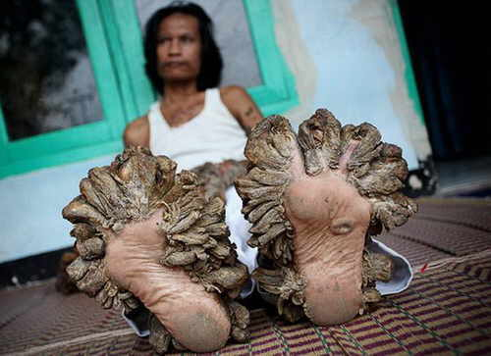

Slide 9
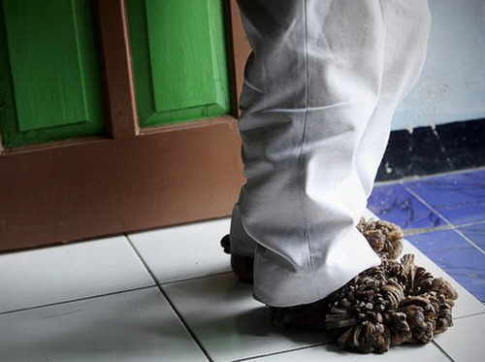

Slide 10
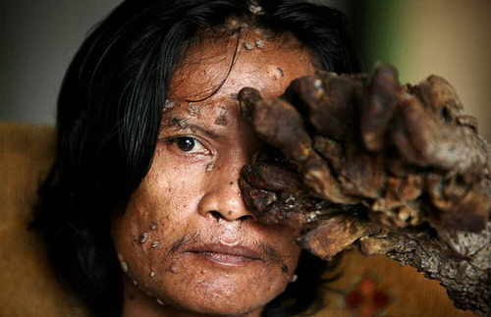

Slide 11
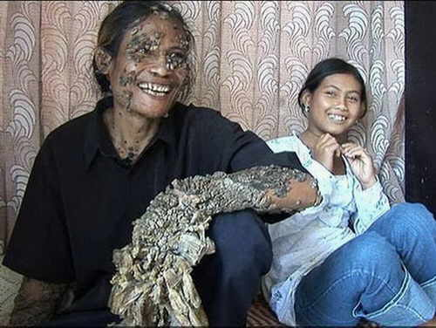

Slide 12
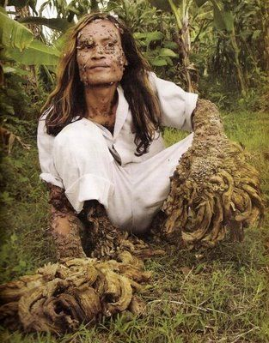
Dede Koswara es un pescador de 35 años de Indonesia. Cuando era adolescente se hizo un corte en la rodilla y desde entonces unas extrañas formaciones han cubierto su cuerpo.

Slide 13
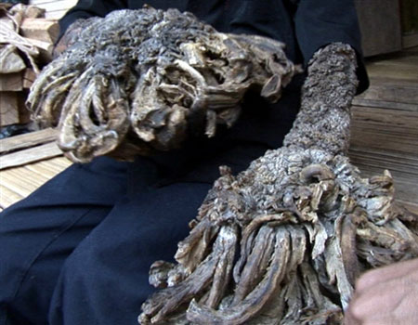

Slide 14
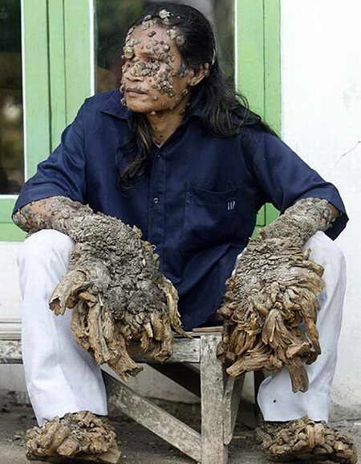

Slide 15
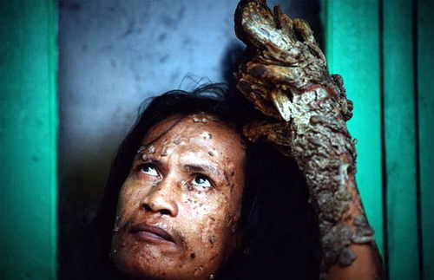

Slide 16
Estas extrañas protuberancias, que crecen sobre todo en manos y pies, se parecen a las raíces de un árbol y las grandes manchas de la piel se asemejan a la corteza. Así, se conocen como "hombres árbol".
Como era de esperar, Dede tiene grandes dificultades funcionales, ya que no puede usar sus manos y sus pies son a menudo un obstáculo. Perdió su trabajo y sus vecinos lo rechazaron. Su esposa lo abandonó, a pesar de sus dos hijos. Para apoyarlos, comenzó a trabajar en espectáculos cirquenses, mostrando algo que se espera ver en una película, pero que es, por desgracia, su vida real.

Slide 17
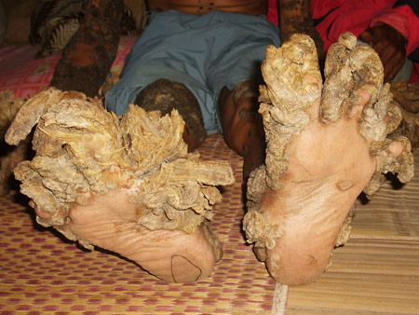

Slide 18
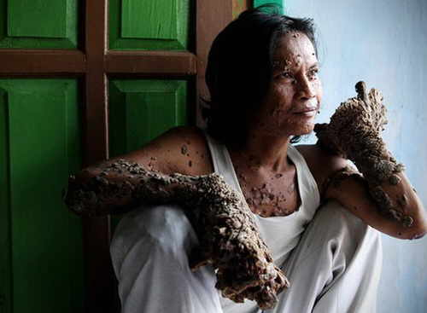

Slide 19
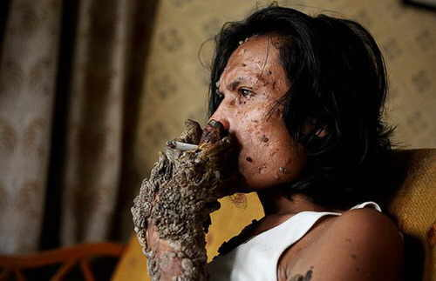

Slide 20
Se cree que Dede sufre una enfermedad conocida como Epidermodisplasia Verruciforme, un trabalenguas. Lo que esto significa es que tiene una anormal susceptibilidad al virus del papiloma humano. El virus del papiloma humano. (VPH) se contagia muy fácilmente y se ha sugerido que hasta un 80% de todos nosotros podemos estar infectados, aunque no presentemos síntomas. Se conocen alrededor de 200 tipos de VPH, pero la mayoría no tienen ningún efecto perceptible. En raras ocasiones, puede dar lugar a ciertas formas de cáncer, pero el resultado más común de una infección por el VPH es una simple verruga.

Slide 21
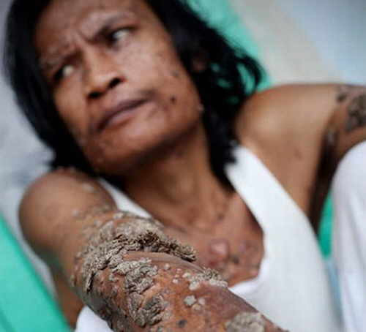

Slide 22
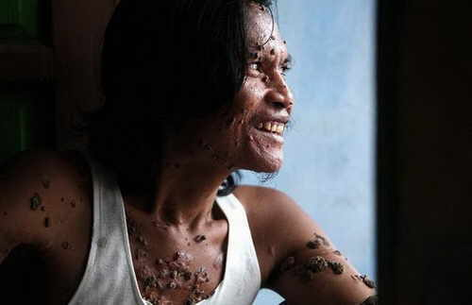

Slide 23
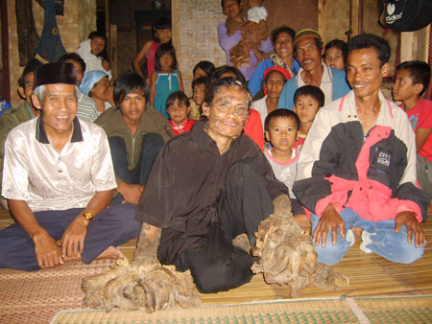

Slide 24
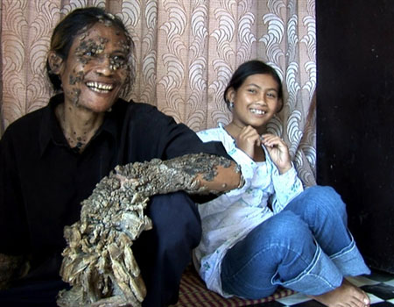

Slide 25
Debido a la incapacidad del cuerpo de Dede para detener el desarrollo de estos tumores de la piel, con el tiempo estos se han hecho cada vez más grandes. Especialmente vulnerables al VPH son los pies y las manos, y de esa manera las "raíces" se han hecho especialmente grandes en esas partes del cuerpo.
Durante 20 años, el caso ha desconcertado a los médicos. Si bien los científicos conocen la causa de su problema, nadie ha sido capaz de dar con la cura de la enfermedad. Dedé fue noticia internacional cuando apareció en Internet y en Discovery Channel, así como varios programas de televisión cuyo argumento versaba sobre temas médicos.

Slide 26
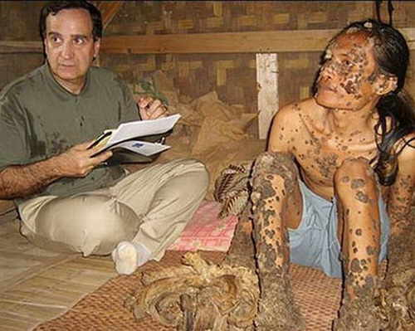

Slide 27
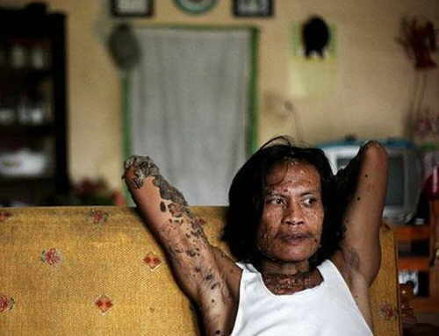

Slide 28
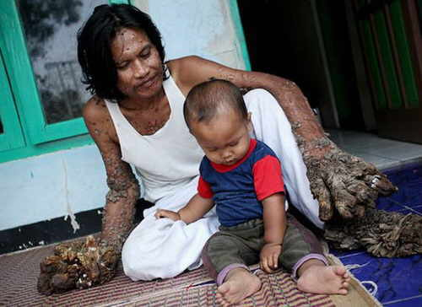

Slide 29
Médicos de Estados Unidos creían que podían tratar Dede . Sin embargo, funcionarios del Ministerio de Salud de Indonesia no se decidían a dejarlo viajar para recibir tratamiento médico.
Después de meses de negociaciones, Dedé fue tratado finalmente. Se sometió a una extensa cirugía y se le extirparon 13 Kg de verrugas y ramificaciones de su cuerpo. La cirugía tuvo tres partes. En primer lugar, le quitaron la gruesa capa de tejido que formaban las verrugas y las inmensas "raíces" de las manos. En segundo lugar, se eliminaron manchas y verrugas más pequeñas por el resto de su cuerpo. En tercer lugar, se injertó piel en sus manos, donde se había retirado la piel. Se esperaba que no se volvieran a reproducir las verrugas o que lo hicieran muy lentamente.

Slide 30
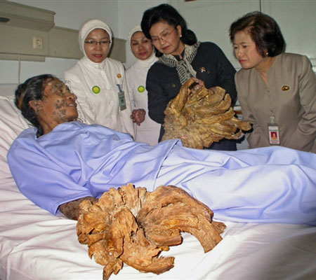

Slide 31
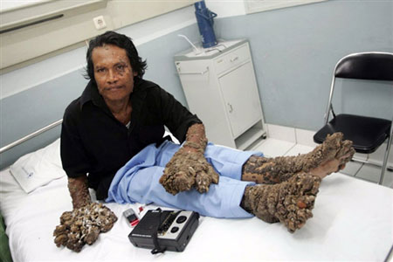

Slide 32
Pero por desgracia, no fue así. Aunque se eliminaron el 95% de las verrugas, volvieron a crecer, y el equipo médico estimó que se necesitaría pasar por el quirófano dos al año el resto de su vida para mantenerse sin ellas. Sin embargo, la cirugía estaba lejos de ser un fracaso total. A pesar de que nunca estaría completamente curado, Dede recuperó mucha funcionalidad. Podía alimentarse por sí mismo, usar un teléfono móvil y un lápiz, por ejemplo, cosas que antes no podía hacer. Desde el hospital, comentó: "Lo que realmente quiero es encontrar un buen trabajo. Porque de esa manera, un día, ¿quién sabe? podría conocer una chica y casarme" Ahora que puede sujetar un bolígrafo es un fan de los sudoku.

Slide 33
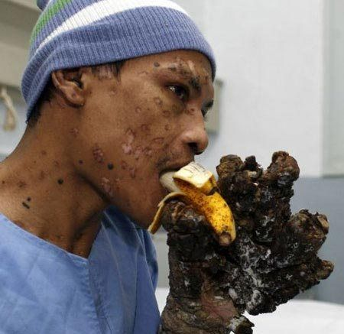

Slide 34
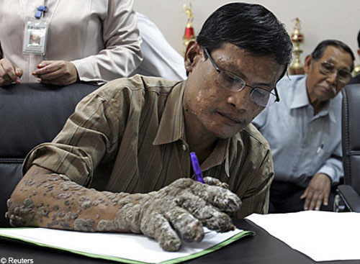

Slide 35
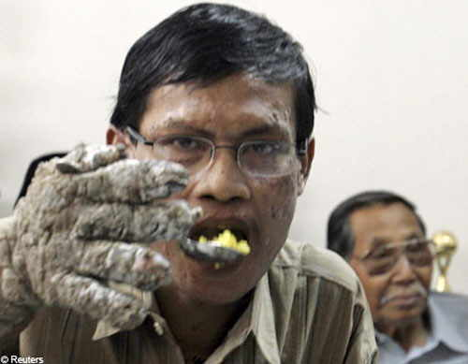

Slide 36
Un dermatólogo de Estados Unidos sugirió que altas dosis de vitamina A podría ayudarlo a mantener a raya las verrugas, al aumentar la capacidad de su cuerpo en su lucha contra el VPH, y se establecieron negociaciones con empresas farmacéuticas para que le proporcionaran la cantidad necesaria.
Aunque el caso de Dede es el más extremo que se ha documentado no es un caso único. Se conocen también otro caso parecido en Rumanía y varios más en Indonesia.
El porqué en Indonesia se producen más casos de Epidermodisplasia Verruciforme que en cualquier otro lugar del mundo es un misterio.

Slide 37
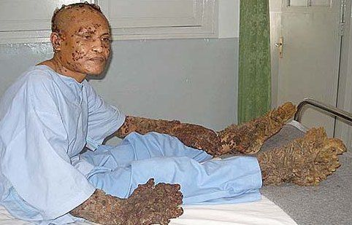

Slide 38
  UN FUERTE ABRAZO QUE TENGAS UN
  BUEN DIA
JOSE LUIS

Slide 39




Accede a la sección que desees desde aquí:
PPS Exclusivos
Dedicatorias | Fechas Especiales | Graciosos | Historia y arte | Lugares | Musicales
Naturaleza y Ciencias | Política | Reflexión | Religiosos | Románticos | Salud
Si deseas recibir pps periódicamente en tu correo electrónico subscríbete aquí:

